Slide 1












綺麗人生
新星的祝福

Slide 2
教務處柯文柔主任
給同學的祝福
愛麗絲與柴郡貓富有哲理的一段對話
取自愛麗絲夢遊仙境

Slide 3
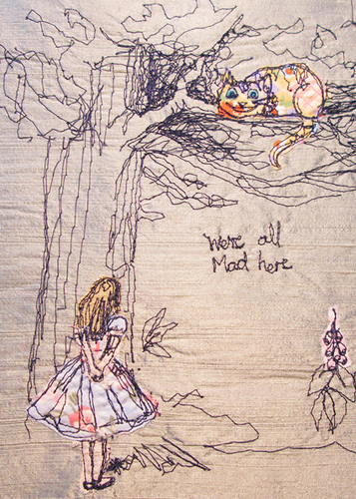
下文引自 英國數學家、邏輯學家路易斯‧卡羅(Lewis Carroll)
“你能告訴我，我從這兒該走哪條路？”愛麗絲問。
“那多半兒要看你想去哪兒。”柴郡貓說。
“我不在乎去哪兒－－－。”愛麗絲說。
“那麼你走哪條路都沒關係，”柴郡貓說。
“－－－只要能到個地方就行，”愛麗絲解釋。
“噢，當然，你總能到個地方的，”柴郡貓說，
“只要你走得夠遠。”
我們的學習沒有起點，也沒有終點，
不論怎麼走，只要走的夠遠，
你總能到某個地方的。

Slide 4

善緣
增上緣
相傳黃山是黃帝煉丹，拔宅飛昇成仙的地方？

Slide 5
學務處張東勇主任
給同學的祝福
踏實
腳
地

Slide 6
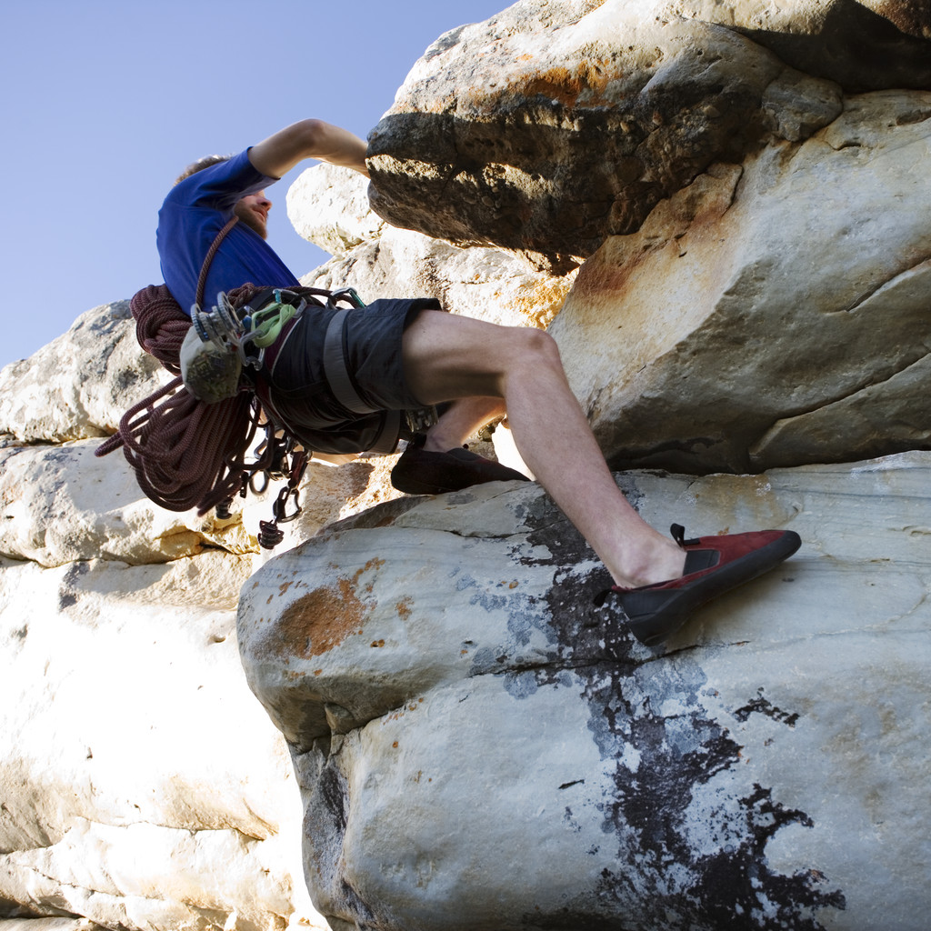
人事室韓琪秀主任
給同學的祝福
面對挑戰

Slide 7

輔導室蔡麗瑱主任
給同學的祝福
勇於築夢
逐夢成真

Slide 8
總務處李翠容主任
給同學的祝福
親愛的孩子
請學會「低頭」亦是一種成功的能力，
大師們提到「記住低頭」和「懂得低頭」，就是說不論你的資質、能力如何，
在浩瀚的社會中，
你只是一個小分子，
無疑是渺小的。

Slide 9
總務處李翠容主任
給同學的祝福
當我們把奮鬥目標看得更高時，
更要在人生舞台上唱低調，
在生活中保持低姿態，
知道自己的缺點，
看重別人的優點，
學會低頭就是成功的關鍵。

Slide 10
圖書室周曼玲主任
給同學的祝福
當仁不讓
誰與爭鋒
明日之星
非你莫屬

Slide 11
圖書室周曼玲主任
給同學的祝福
特別的祝福
贈予最特別的
三勤孩子
感念感動復感謝的國文老師

Slide 12

設備組顏俊雄組長
給同學的祝福
尊
重

Slide 13



註冊組陳昭男組長
給同學的祝福
活在當下

Slide 14
資訊組陳俊宇組長
給同學的祝福
珍惜

Slide 15

訓育組雷遠郎組長
給同學的祝福
人生如短跑，全力爆發
做好每一件事；

Slide 16

訓育組雷遠郎組長
給同學的祝福
人生亦如長跑，堅持到底
做好每一件事。

Slide 17







體育組薛兆宏組長
給同學的祝福
健康

Slide 18
生輔組常國屏教官
給同學的祝福
圓

Slide 19
生教組劉群光組長
給同學的祝福
匆匆

Slide 20

朱正宇校長
給同學的祝福
努力
再努力

Slide 21
感謝所有
高國三導師的辛勞
祝福再興全體高國三同學
如躍升的新星
～擁有綺麗的人生～

